Slide 1
ソフトウェア 基礎実験
3班 J班 20番 高橋涼介
21番 田村千津
22番 千葉圭祐

Slide 2
発表の流れ
今回の課題の概要
平滑化フィルタ
微分フィルタ
Prewitt
ラプラシアンフィルタ
鮮鋭化フィルタ
所感

Slide 3
課題概要
各種フィルタ処理を行うプログラムの作成
読み込むファイルはコマンドライン引数で指定
どのフィルタ処理を行うかは実行後に選択できるようにする。
実装するフィルタの数、種類は、次ページの 考察課題を踏まえて決定する。
結果は、画面に表示するかファイルに保存するか選択できるようにする。

Slide 4
課題概要
平滑化フィルタ、微分フィルタ、鮮鋭化フィルタについて、講義で学習したそれぞれの処理方法、または異なる重み係数行列を用いた場合に ついて処理結果の違いを比較・検討・考察せよ。

Slide 5
平滑化フィルタ
画像から雑音を取り除くためのフィルタ → 平均値フィルタ、局所加重平均フィルタ、
メディアンフィルタなど 今回は平均値フィルタを使用

Slide 6


実行結果（平均値フィルタ）

Slide 7

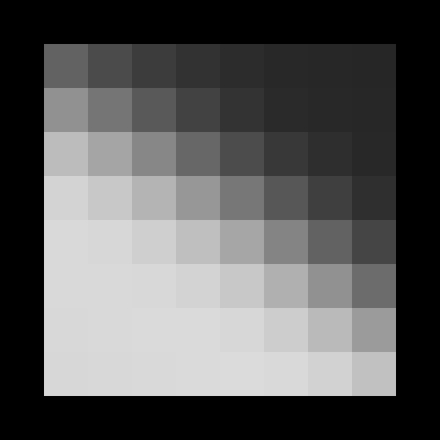
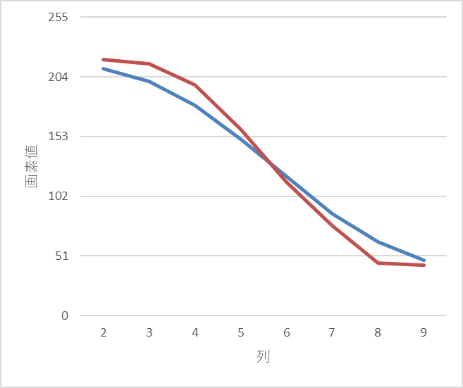
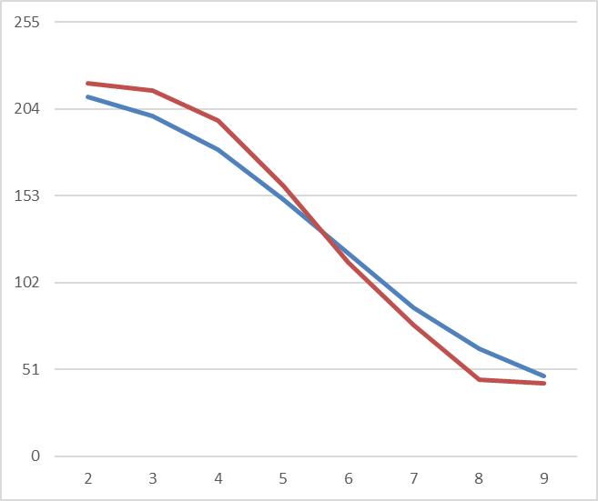
実行結果（平均値フィルタ）
実行結果(右図青)
211 200 180 151 119 87 63 47
元画像(右図赤)
219 215 197 159 114 77 45 43
平滑化が確認できる

Slide 8
実行結果（平均値フィルタ）
元画像の画素3x3を処理すると
( 96 +56 +51
+159+114+77
+206+177+140)/9
=1076/9
=119.55555…
実行結果(右図青)
103 | 76 | 56
151 | 119 | 87
191 | 166 | 132
元画像(右図赤)
96 | 56 | 51
159 | 114 | 77
206 | 177 | 140
正常な処理が確認できる

Slide 9


実行結果（平均値フィルタ）

Slide 10
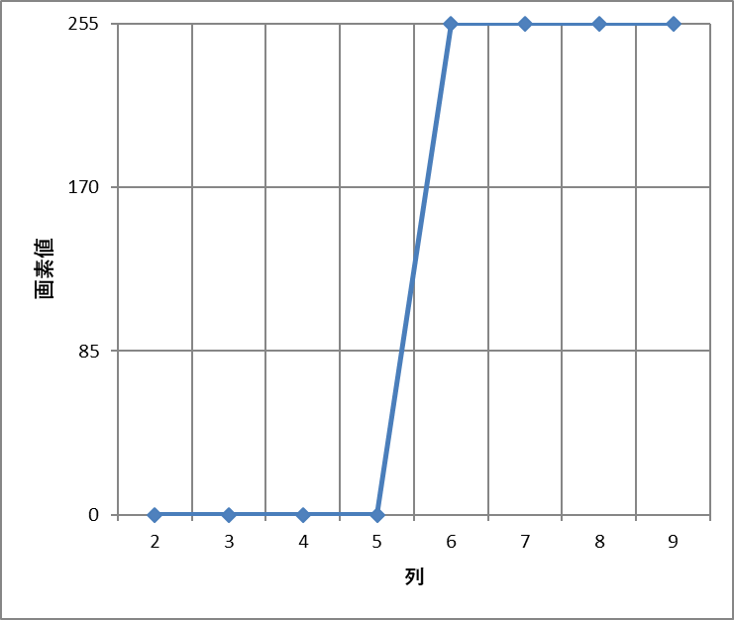
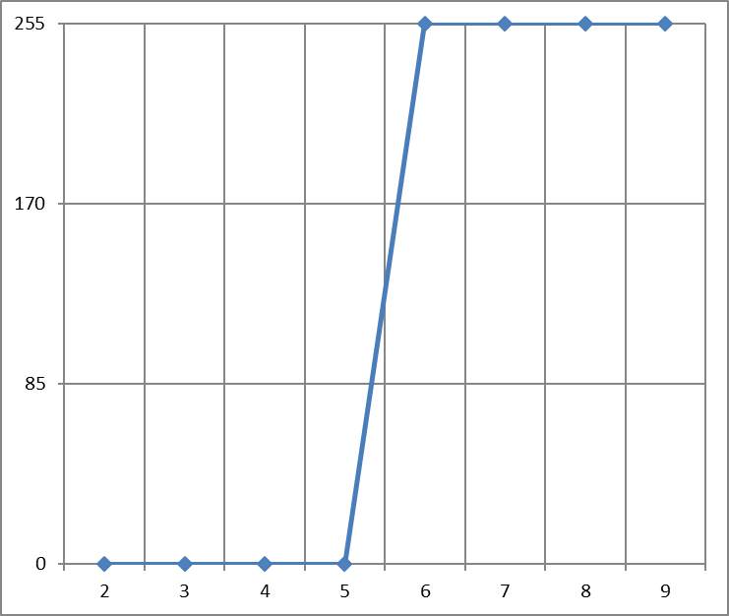
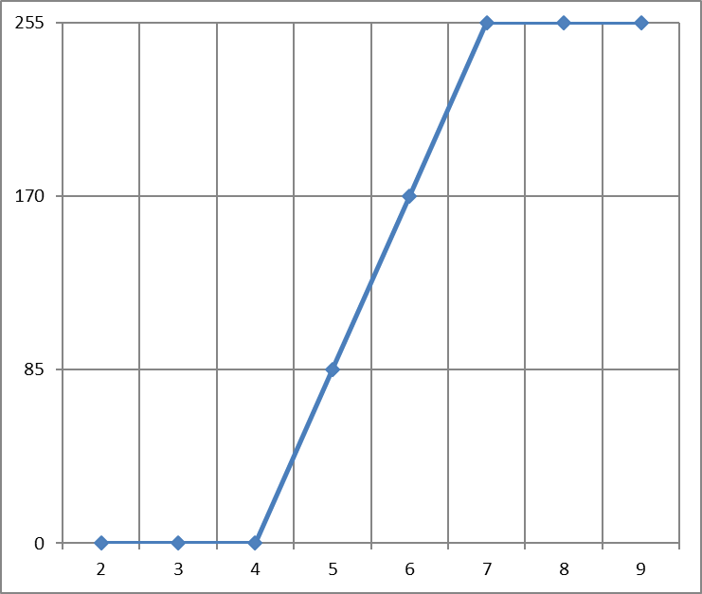
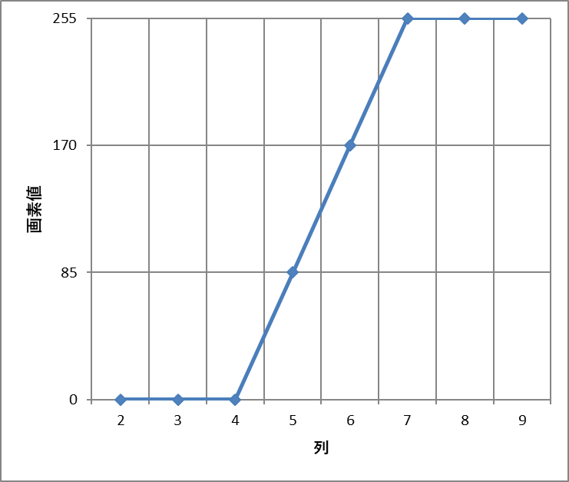
実行結果（平均値フィルタ）
元画像
処理画像

Slide 11
微分フィルタ
輪郭線や濃度が急激に変化するエッジ部などを 強調するフィルタ 今回はラプラシアンフィルタ、Prewittのオペレータを使用

Slide 12
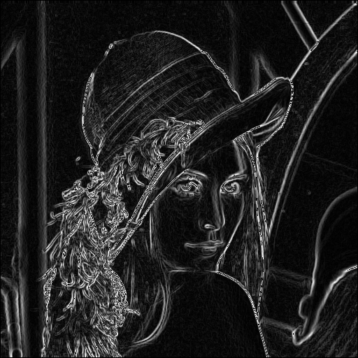
実行結果（Prewittのオペレータ）

Slide 13

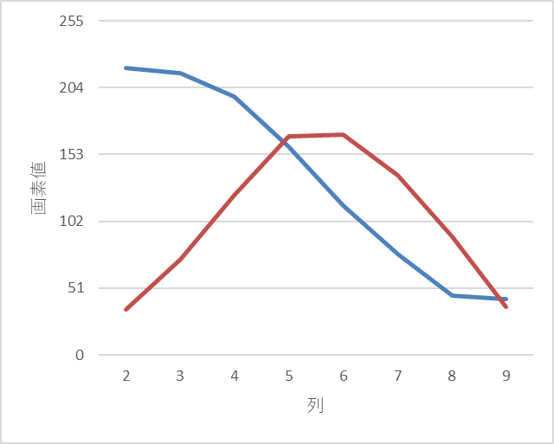
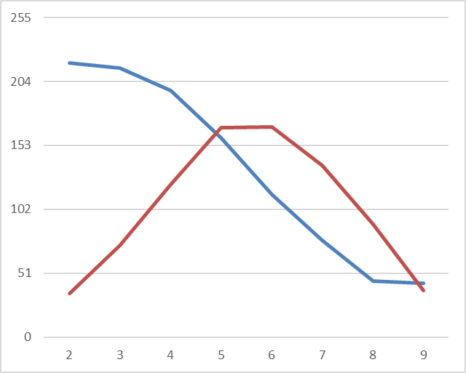
実行結果（Prewittのオペレータ）
実行結果(右図赤)
35 73 122 167 168 137 90 37
変化が大きい部分(エッジ)
の抽出を確認できる
元画像(右図青)
219 215 197 159 114 77 45 43

Slide 14


実行結果（Prewittのオペレータ）

Slide 15
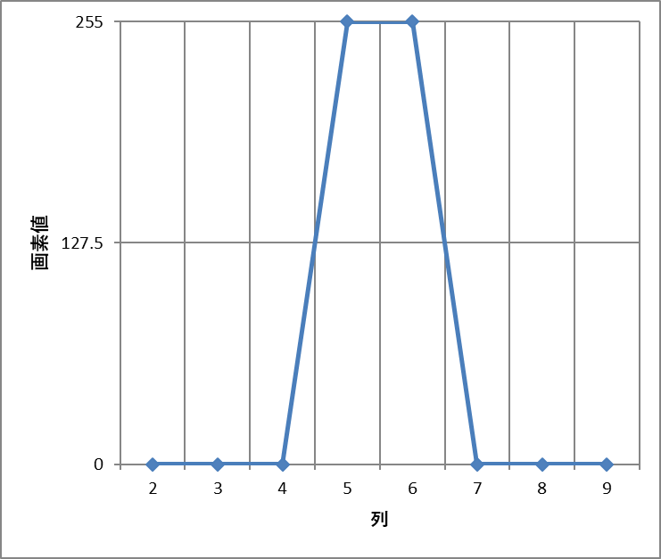
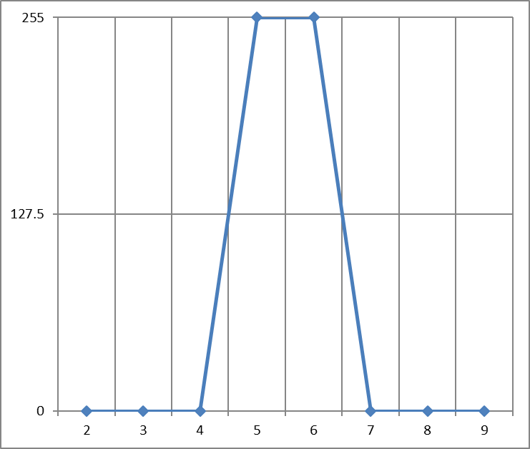
実行結果（Prewittのオペレータ）
元画像
処理画像

Slide 16
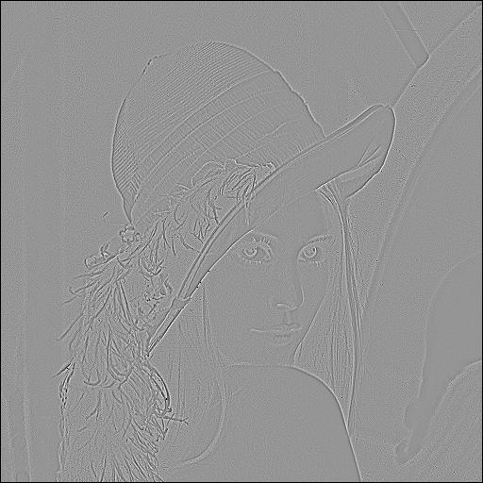
実行結果（ラプラシアンフィルタ）

Slide 17
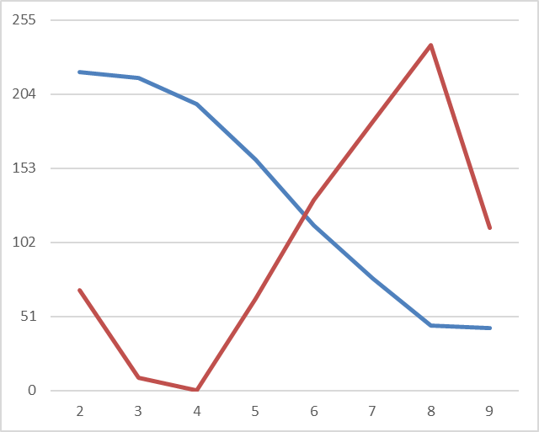

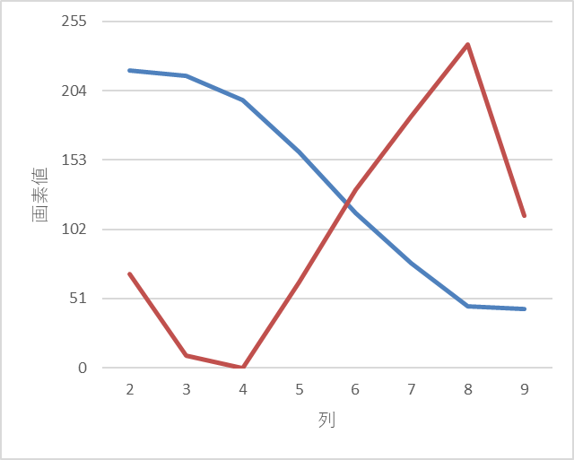
実行結果（ラプラシアンフィルタ）
実行結果(右図赤)
207 161 90 22 33 60 114 201
変化が大きい部分(エッジ)
の抽出を確認できる
元画像(右図青)
219 215 197 159 114 77 45 43

Slide 18

実行結果（ラプラシアンフィルタ）

Slide 19
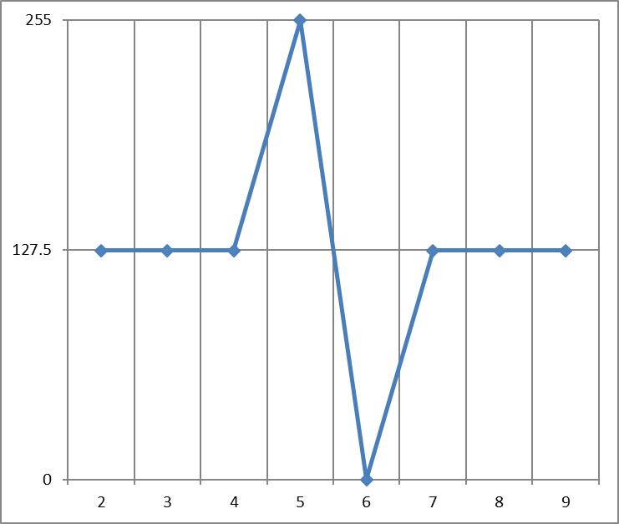
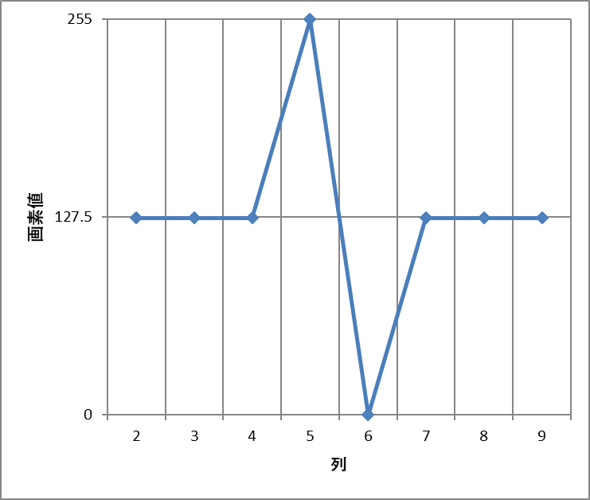
実行結果（ラプラシアンフィルタ）
元画像
処理画像

Slide 20
鮮鋭化フィルタ
画像のエッジや輪郭を強調するフィルタ

Slide 21

実行結果（鮮鋭化フィルタ）

Slide 22

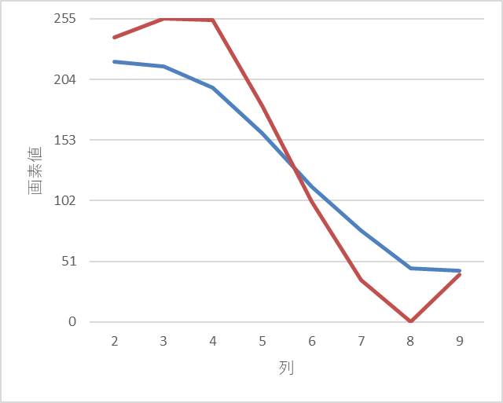
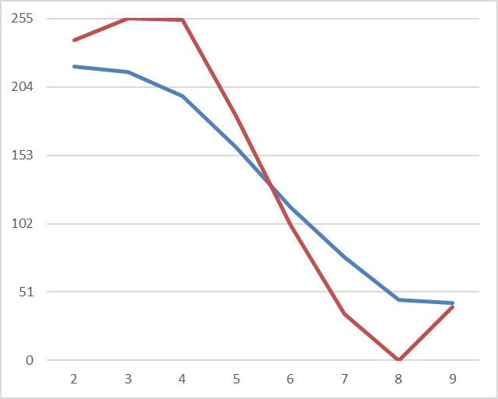
実行結果（鮮鋭化フィルタ）
実行結果(右図赤)
239 255 254 182 101 35 0 40
変化の強調が確認できる
元画像(右図青)
219 215 197 159 114 77 45 43

Slide 23


実行結果（鮮鋭化フィルタ）

Slide 24
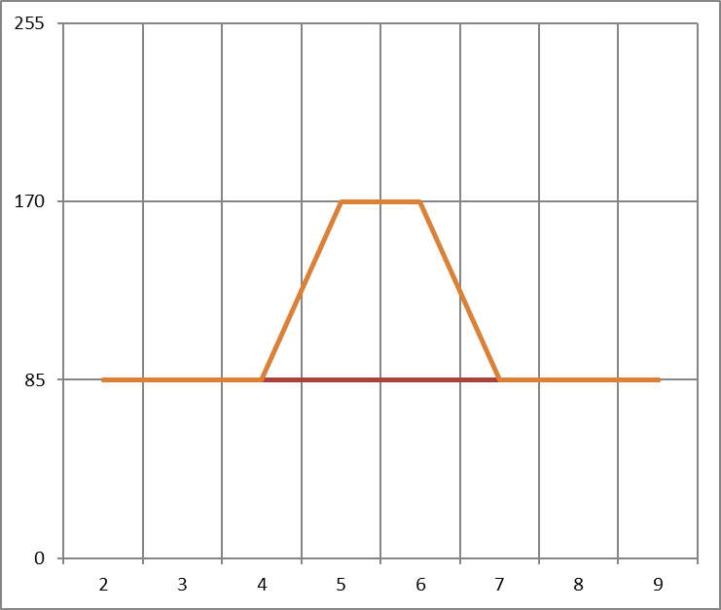
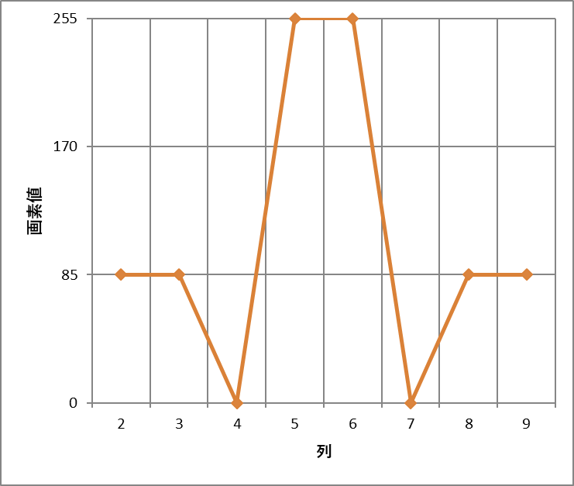
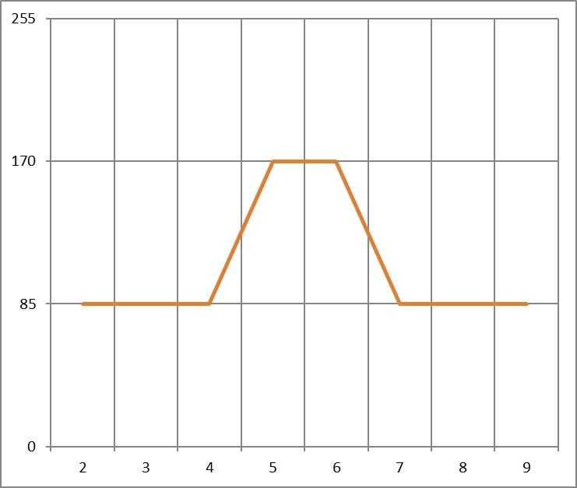
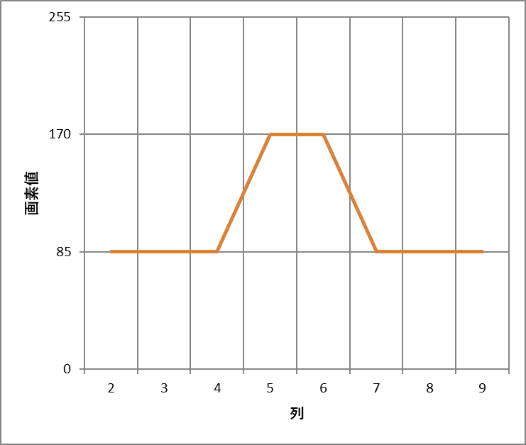
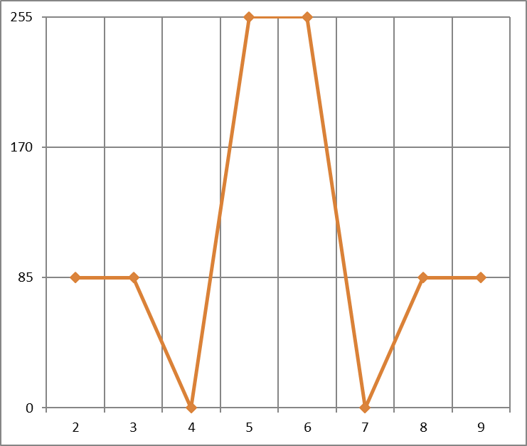
実行結果（鮮鋭化フィルタ）
元画像
処理画像

Slide 25

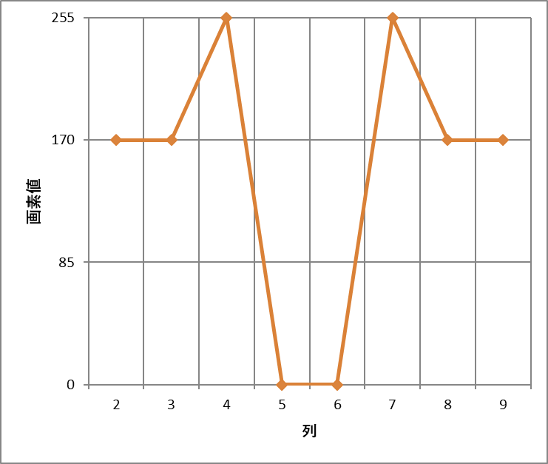
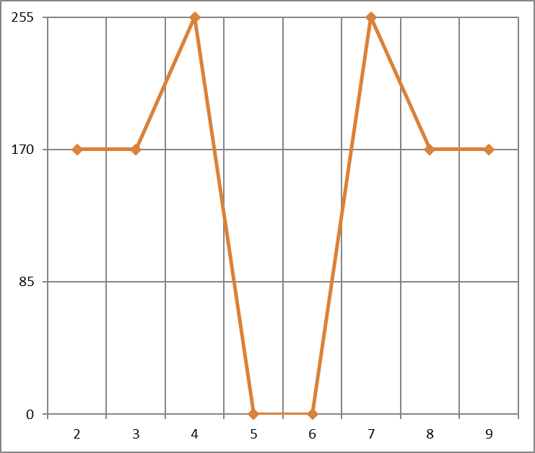
ラプラシアンと鮮鋭化比較
ラプラシアン
鮮鋭化

Slide 26
所感
端の部分の処理や、フィルタサイズの変更などの機能を実装することができなかった。 レポート提出までに未完成の部分を実装したい

